Slide 1
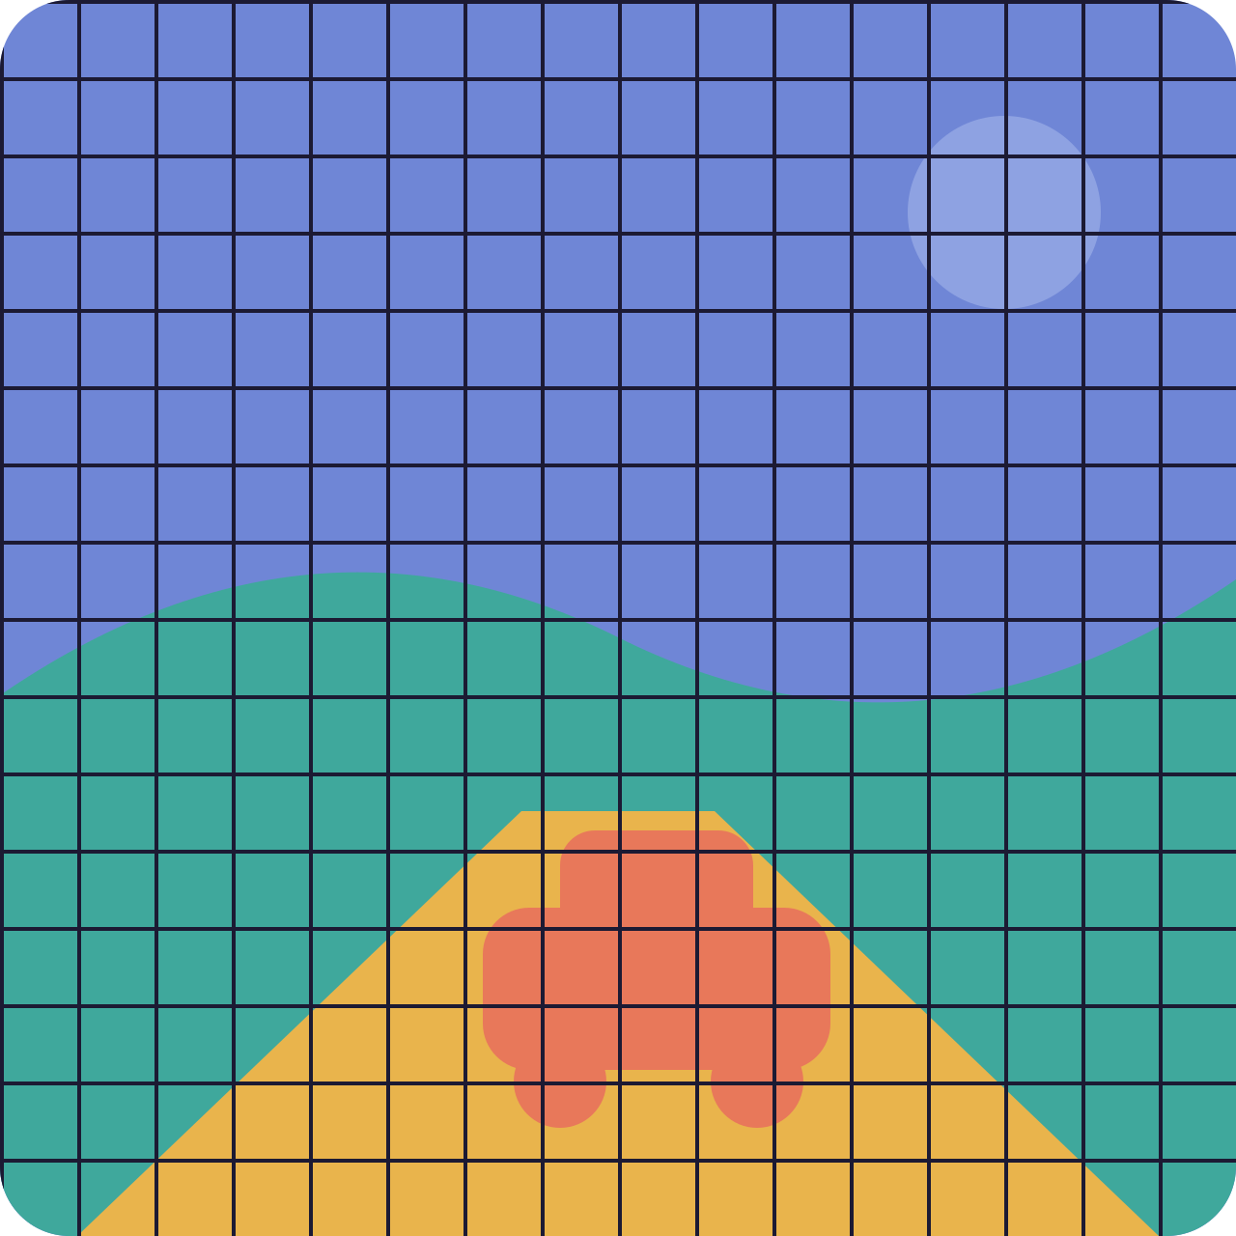
ОСНОВЫ КОМПЬЮТЕРНОГО ЗРЕНИЯ
Семантическая сегментация
Как архитектура U-Net разделяет изображение по пикселям
Рихельгоф Владимир
Якимов Сергей
АА-23-07
■ небо ■ растения ■ дорога ■ машина
Notes:
Тема доклада — семантическая сегментация и архитектура U-Net. Справа — пример того, что получается на выходе: каждому пикселю присвоен цвет-класс.

Slide 2
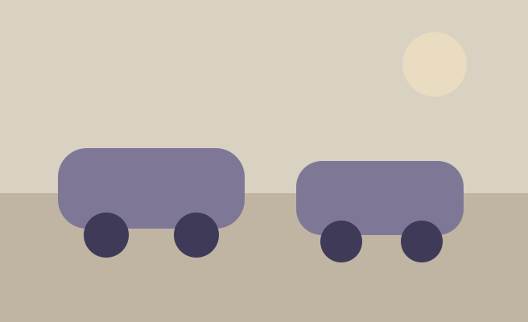
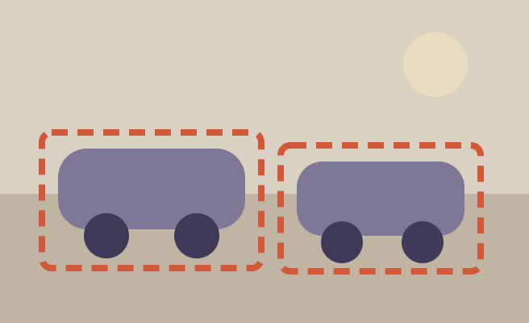


02 · ЧЕТЫРЕ ЗАДАЧИ
Что умеет компьютерное зрение
Классификация
Детекция
Семантическая сегментация
Экземплярная сегментация
Одна метка на весь снимок: «здесь есть машина»
Рамка вокруг каждого объекта: «машина вот здесь»
Класс для каждого пикселя: небо, дорога, машина
Класс и номер объекта: машина №1, машина №2
наша тема
Семантическая сегментация не различает отдельные объекты одного класса: обе машины для неё — просто «машина».
Notes:
Четыре базовые задачи зрения от простой к сложной. Классификация отвечает на вопрос «что есть на снимке», детекция — «где примерно», семантическая сегментация — «какой класс у каждого пикселя», экземплярная — ещё и разделяет объекты одного класса.

Slide 3
03 · МАСШТАБ ЗАДАЧИ
Решение — для каждого пикселя
Сеть ставит не одну метку на картинку, а принимает отдельное решение для каждой точки. Чем больше снимок, тем больше решений.
≈1,5 ч
Изображение | Пикселей = решений | Где встречается
28×28 | 784 | рукописная цифра (MNIST)
512×512 | 262 144 | снимок клеток из статьи U-Net
1920×1080 | 2 073 600 | кадр видео Full HD
2048×1024 | 2 097 152 | кадр городской съёмки Cityscapes
уходит у человека на ручную разметку одного кадра Cityscapes — пиксель за пикселем
19
классов различают на кадрах Cityscapes: дорога, тротуар, человек, машина, небо…
Notes:
Главная мысль: сегментация — это сотни тысяч или миллионы маленьких решений на одном снимке. Ручная разметка очень дорогая: в наборе Cityscapes на один кадр в среднем уходило больше полутора часов. Поэтому важны модели, которые учатся на малом числе примеров, — как U-Net.

Slide 4
04 · ВХОД И ВЫХОД
Как компьютер «видит» картинку
212
208
205
210
214
0
0
0
0
0
207
64
58
71
209
0
1
1
1
0
203
55
41
60
206
0
1
1
1
0
U-Net
209
68
52
66
211
0
1
1
1
0
215
210
204
208
213
0
0
0
0
0
Вход: яркость пикселей, от 0 (чёрный) до 255 (белый)
Выход: номер класса, 0 — фон, 1 — клетка
Цветной снимок — это три такие таблицы (красный, зелёный, синий). Снимок 512×512 — это 786 432 числа на входе.
Notes:
Для компьютера картинка — таблица чисел. Слева фрагмент 5×5: светлый фон около 210 и тёмная клетка около 50. Справа — то, что должна выдать сеть: таблица того же размера, где вместо яркости записан номер класса.

Slide 5
05 · ГЛАВНАЯ ПРОБЛЕМА
Чтобы понять «что», сеть сжимает картинку. Но при сжатии теряется «где».
Что на снимке?
Где именно граница?
Нужен широкий взгляд: картинку уменьшают, и сеть видит объект целиком, а не отдельные точки.
Нужны мелкие детали исходного размера: каждый пиксель должен остаться на своём месте.
U-Net решает обе задачи сразу — за счёт симметричной формы и «мостов» между половинами.
Notes:
Это ключевой конфликт всей сегментации. Обычные сети для классификации постепенно сжимают изображение и в конце выдают одну метку — информация о точном положении теряется. Для сегментации нужно и понимание, и точная геометрия одновременно.

Slide 6
06 · АРХИТЕКТУРА
U-Net: сеть в форме буквы U
Мосты (skip connections): детали передаются напрямую
Снимок
Маска
Энкодер
Декодер
Сжимает снимок с 512 до 32 пикселей по стороне и понимает, «что» на нём.
Разворачивает обратно до 512×512 и решает, «где» проходит граница.
Дно: 32×32, 1024 канала
Notes:
Слева вниз идёт энкодер — он сжимает снимок и извлекает смысл. Внизу «дно» — самое маленькое и самое «смысловое» представление. Справа вверх идёт декодер — он восстанавливает размер. Пунктирные мосты передают детали с каждого уровня энкодера на тот же уровень декодера. Всего в сети около 31 миллиона настраиваемых параметров.

Slide 7
07 · ЭНКОДЕР
Меньше пикселей — больше смысла
Уровень | Размер | Каналов | Что «видит»
1 | 512×512 | 64 | края, пятна цвета
2 | 256×256 | 128 | углы, текстуры
3 | 128×128 | 256 | части объектов
4 | 64×64 | 512 | крупные части
дно | 32×32 | 1024 | «что это за объект»
Шаг вниз — max-pooling: из квадрата 2×2 остаётся одно, самое сильное значение. Площадь карты падает в 4 раза, а число каналов — «детекторов признаков» — удваивается.
Notes:
Энкодер на каждом уровне делает две свёртки 3×3 — это маленькие фильтры, которые ищут шаблоны вроде краёв и углов, — а затем уменьшает карту вдвое по каждой стороне. Каналы — это сколько разных признаков сеть отслеживает одновременно. Графики пересекаются: размер падает, каналов становится больше. В оригинальной статье вход был 572×572, но идея та же.

Slide 8
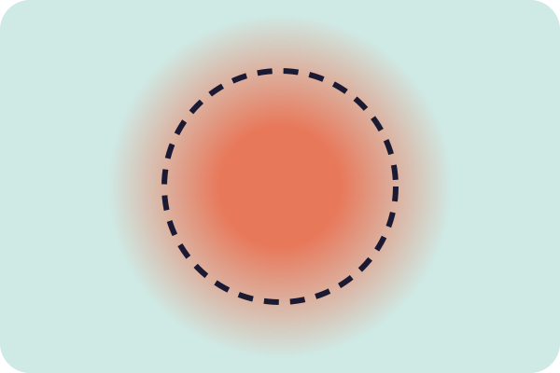
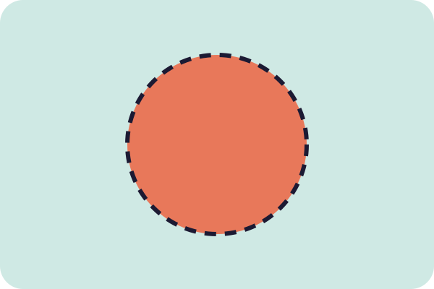
08 · ДЕКОДЕР И МОСТЫ
Вернуть размер и чёткие границы
ШАГ 1
ШАГ 2
ШАГ 3
Увеличить
Склеить
Выбрать класс
Обратная свёртка 2×2 удваивает карту: 32 → 64 → 128 → 256 → 512.
По мосту приходит копия из энкодера того же размера: «смысл» снизу + детали сверху.
Свёртка 1×1 даёт каждому пикселю вероятности классов. Побеждает наибольшая.
ПИКСЕЛЬ (120, 45)
дорога 0,91 · машина 0,06 · небо 0,03
→ ответ: «дорога»
Без мостов: граница «плывёт»
С мостами: граница чёткая
Notes:
Декодер — зеркальное отражение энкодера. Он увеличивает карту, но одного увеличения мало: картинка получится размытой, как увеличенная фотография низкого разрешения. Поэтому на каждом уровне к ней приклеивают копию из энкодера, где ещё сохранились точные края. Пунктир на рисунках — настоящая граница объекта. В конце каждый пиксель получает набор вероятностей, сумма которых равна единице.

Slide 9



09 · ОБУЧЕНИЕ
Как учиться на малых данных
30
Аугментации
Снимки поворачивают, сдвигают и «мнут» упругими деформациями — из 30 примеров получаются тысячи.
Ошибка по пикселям
Каждый пиксель сравнивают с разметкой (кросс-энтропия): чем увереннее сеть ошиблась, тем больше штраф.
размеченных снимков 512×512 хватило авторам U-Net в 2015 году
Вес границ
Тонким границам между соседними клетками дают больший вес, чтобы клетки не «слипались».
Обучение заняло около 10 часов на одной видеокарте NVIDIA Titan (6 ГБ)
Notes:
Главная сила U-Net — она учится на очень малом наборе. Достигается это тремя приёмами: искусственным размножением данных (аугментациями), попиксельной функцией ошибки и особым весом для пикселей на границах между соприкасающимися объектами.

Slide 10




10 · ПРИМЕНЕНИЕ
Где работает U-Net сегодня
Медицина
Беспилотники
Опухоли и органы на КТ и МРТ, клетки на снимках микроскопа.
Где дорога, тротуар, пешеход и машина — на каждом кадре камеры.
nnU-Net (2021) проверена на 23 наборах медданных
Cityscapes: 5000 кадров с точной разметкой
Спутники и поля
Генерация картинок
Контуры зданий, полей, лесов и вырубок на снимках из космоса.
В Stable Diffusion (2022) именно U-Net шаг за шагом убирает шум, превращая его в изображение.
большие снимки режут на квадраты-тайлы
та же форма «U» и те же мосты
Notes:
За десять лет U-Net вышла далеко за пределы биологии. В медицине её самонастраивающаяся версия nnU-Net стала стандартной отправной точкой. В беспилотниках похожие сети размечают каждый кадр. А в генеративных моделях вроде Stable Diffusion U-Net используется уже не для разметки, а для очистки изображения от шума.

